Slide 1
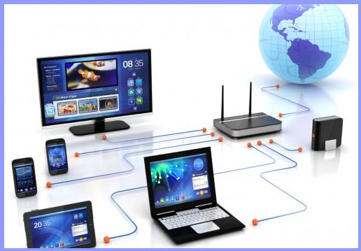
আইসিটি ক্লাসে সবাইকে স্বাগত

Slide 2
মোঃ মোসলেম আলী সেক
সহকারি শিক্ষক কম্পিউটার
কল্যাণপুর সিদ্দিকিয়া হাকিমিয়া দাখিল মাদরাসা
রাজবাড়ী
মোবাইল : ০১৭১১০৭১৪০৭
moslemalisheikh@gmail.com
শ্রেণি : ৮ম
তথ্য ও যোগাযোগ প্রযুক্তি
অধ্যায় দ্বিতীয়
কম্পিউটার নেটওয়ার্ক
সময় : ৫০ মি.

Slide 3
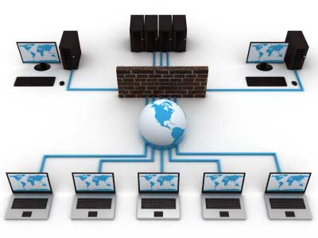
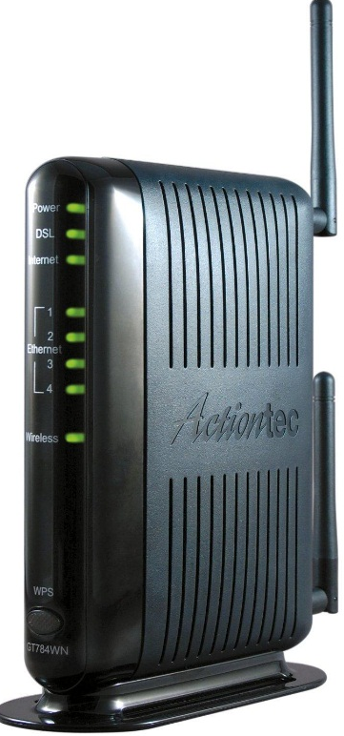
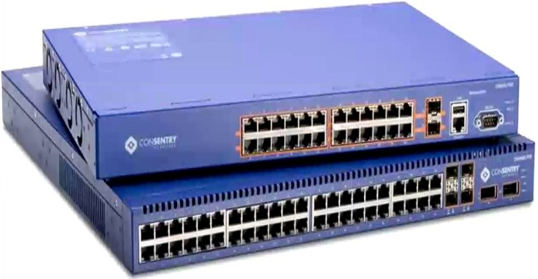
ছবিগুলো মনযোগ সহ দেখি…
ছবিটাতে কি বুঝা যায়?
ছবিটাতে এগুলা কি?
হ্যাঁ নেটওয়ার্ক
হ্যাঁ নেটওয়ার্ক তৈরিতে ব্যবহৃত যন্ত্র

Slide 4
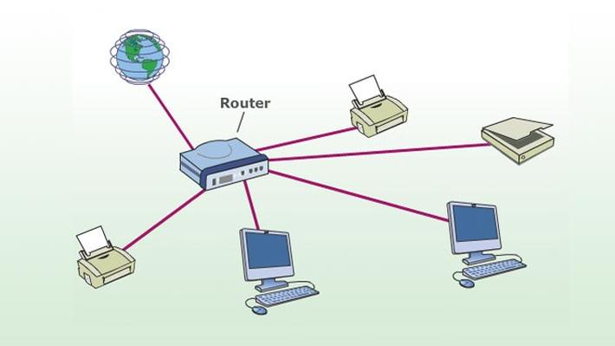
তাহলে আজকের পাঠ-
নেটওয়ার্ক সংশ্লিষ্ট যন্ত্রপাতি

Slide 5
এই পাঠ শেষে শিক্ষার্থীরা…
১।
নেটওয়ার্ক সংশ্লিষ্ট বিভিন্ন যন্ত্রপাতির নাম বলতে পারবে।
২।
নেটওয়ার্ক সংশ্লিষ্ট বিভিন্ন যন্ত্রপাতির কাজ বর্ণনা করতে পারবে।
৩।
নেটওয়ার্ক সংশ্লিষ্ট যন্ত্রপাতি সমূহের গুরুত্ব ব্যাখ্যা করতে পারবে।

Slide 6
নেটওয়ার্ক-সংশ্লিষ্ট বিভিন্ন যন্ত্রপাতি
নেটোয়ার্ক সংশ্লিষ্ট যন্ত্রপাতি
ল্যান
কার্ড
সুইচ
রাউটার
মডেম
হাব

Slide 7
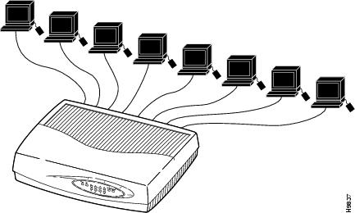
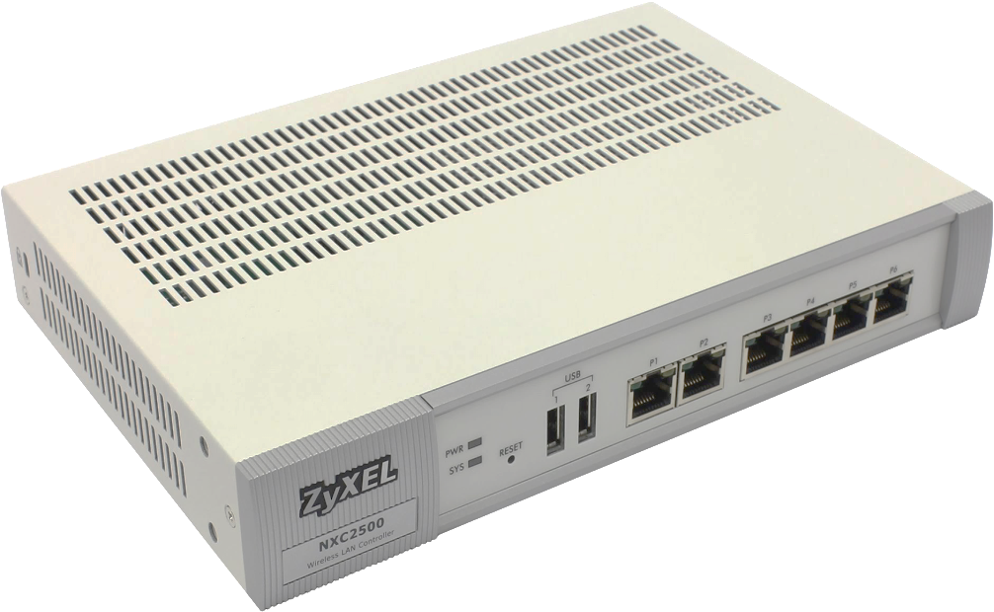
এ যন্ত্রটির নাম কি?
হাব

Slide 8
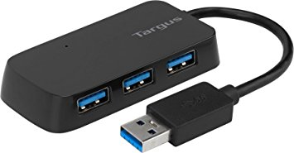
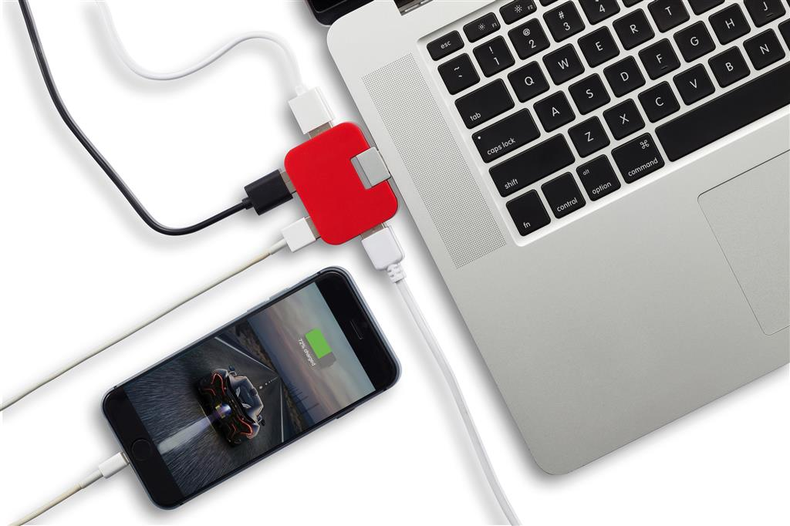
তবে হাবের আধুনিক সংস্করণ ইউএসভি হাব এর ব্যবহার বর্তমান সময়ে বেশ জনপ্রিয় হয়ে উঠেছে।

Slide 9
একক কাজ
নেটওয়ার্ক সংশ্লিষ্ট পাঁচটি যন্ত্রের নাম লেখ।
উত্তর
ল্যান কার্ড, হাব, সুইচ, রাউটার, মডেম।

Slide 10
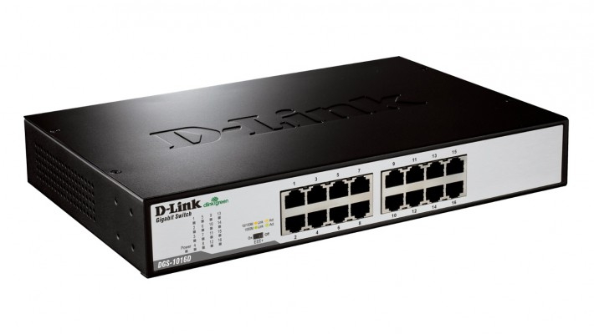
এ যন্ত্রটির নাম কি?
সুইচ

Slide 11
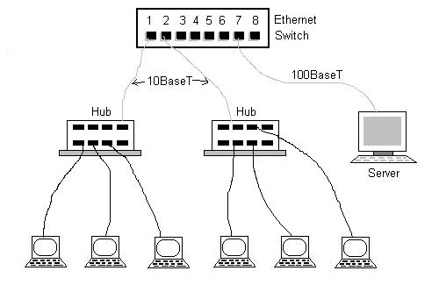
জোড়ায় কাজ
হাব এবং সুইচের মধ্যে পার্থক্য জোড়ায় আলোচনা করে লেখ।

Slide 12
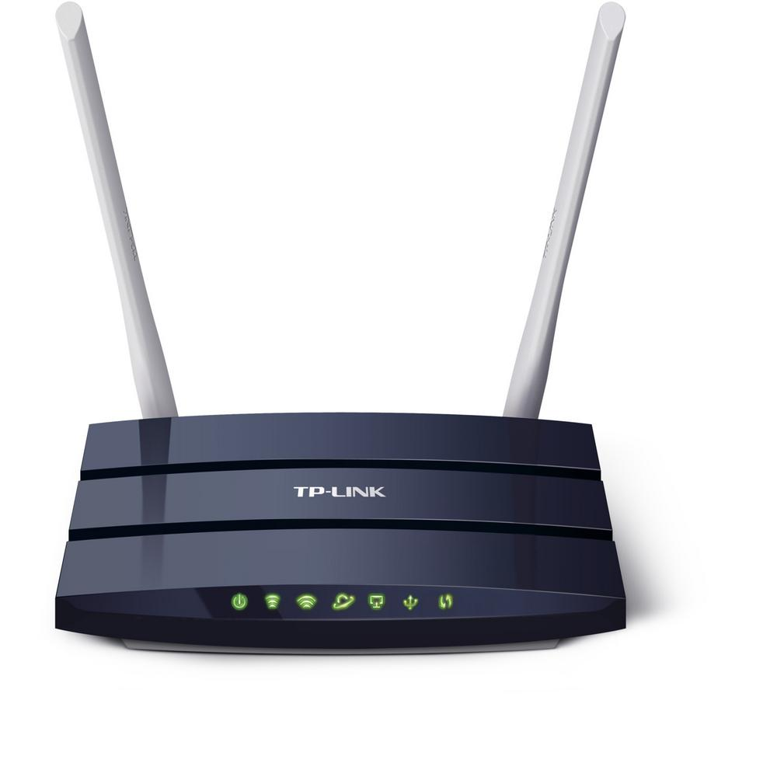
এ যন্ত্রটির নাম কি?
রাউটার

Slide 13
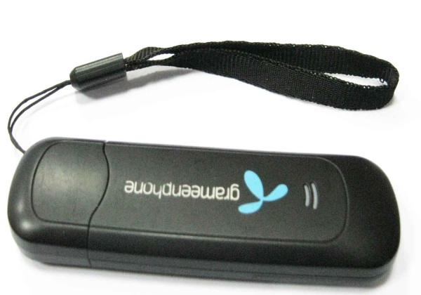
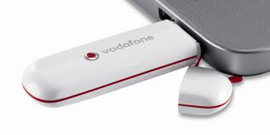
এ যন্ত্রটির নাম কি?
মডেম

Slide 14
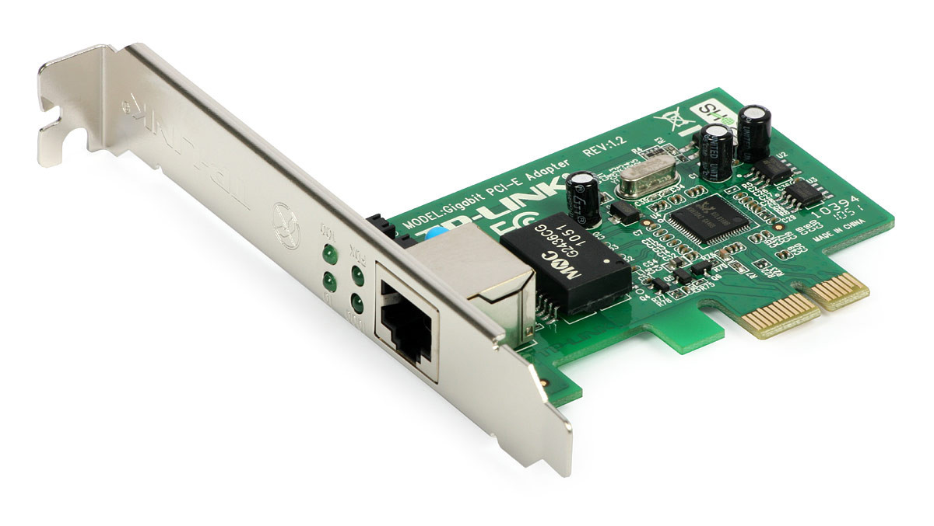
বলোতো এটির নাম কি?
ল্যান কার্ড

Slide 15
নেটওয়ার্কিং এ দুই ধরনের ল্যান কার্ড ব্যবহৃত হয়
তারবিহীন ল্যান কার্ড
তারযুক্ত ল্যান কার্ড

Slide 16
এসো ভিডিও দেখি

Slide 17
দলগত কাজ
নেটওয়ার্ক সংশ্লিষ্ট আরো কি কি যন্ত্রপাতি রয়েছে তার একটি পোষ্টার তৈরি করে দেখাও।

Slide 18
মুল্যায়ন
01। মডেম কি?
02। হাব কয় ধরনের?
0৩। নেটওয়ার্ক সিস্টেমে কয় ধরনের ল্যান কার্ড ব্যবহার হয়?

Slide 19
বাড়ির কাজ
তারযুক্ত ল্যান কার্ড ব্যবহারের সমস্যা ও তারবিহীন ল্যান কার্ড ব্যবহারের
সুবিধাগুলোর বর্ণনা লিখে আনবে।

Slide 20
সকলকে ধন্যবাদ

